Slide 1
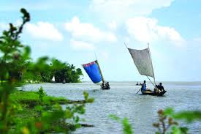
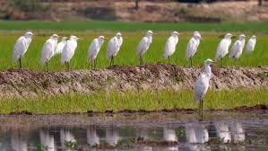
সবাইকে শুভেচ্ছা

Slide 2
পরিচিতি
পাঠ-পরিচিতি
শিক্ষক-পরিচিতি
নিমাই চন্দ্র মন্ডল,
সহকারী শিক্ষক,
পলাশী মাধ্যমিক বিদ্যালয়,
রোহিতা, মনিরামপুর,
যশোর ।
শ্রেণি : অষ্টম
বিষয় : বাংলা প্রথম পত্র,
তারিখ : ১৭-৮-২০২০ ইং

Slide 3
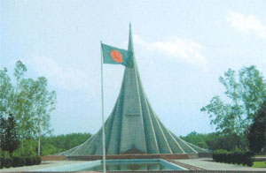
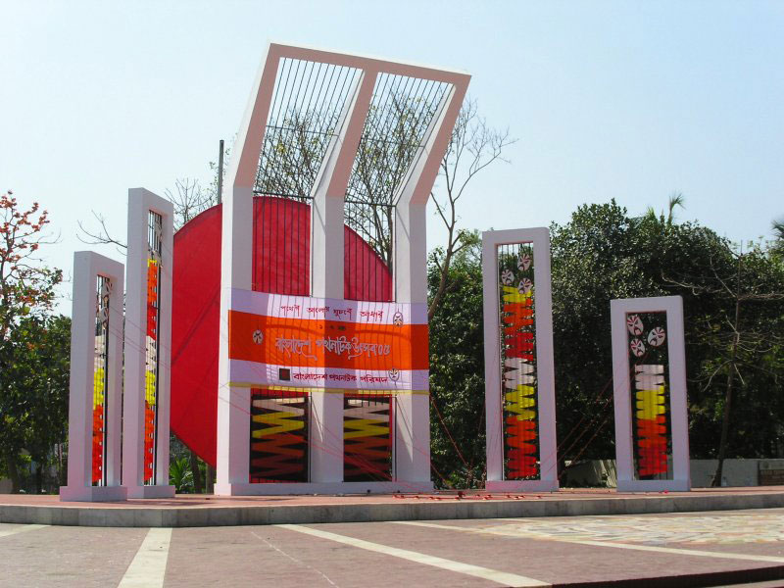
কিছু ছবি দেখি

Slide 4
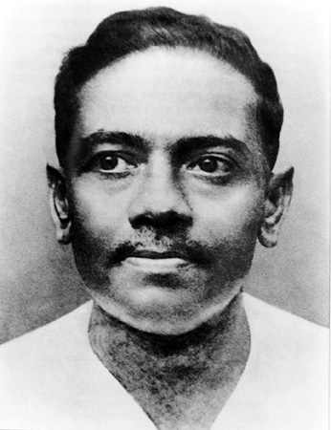
আজকের পাঠ
‘’আবার আসিব ফিরে’’
জীবনানন্দ দাশ

Slide 5
শিখনফল
এই পাঠ শেষে শিক্ষার্থীরা-----
১, কবি জীবনানন্দ দাশের পরিচিতি উল্লেখ করতে পারবে।
২, নতুন শব্দের অর্থ লিখতে ও বলতে পারবে।
৩, কবি কেন এ দেশে ফিরে আসতে চান তা ব্যাখ্যা করতে পারবে।

Slide 6
কবি-পরিচিতি
জীবনানন্দ দাশ
জন্ম : ১৮৯৯ খ্রিষ্টাব্দের ১৭ই ফেব্রূয়ারী বরিশাল শহরে জন্মগ্রহণ করেন।
শিক্ষা ও পেশা : ১৯২১ সালে কলকাতা বিশ্ববিদ্যালয় থেকে ইংরেজী সাহিত্যে এম,এ পাস করেন। ইংরেজী সাহিত্যের অধ্যাপক হিসেবে তাঁর কর্মজীবন শুরু হয়। বিভিন্ন সময় বিভিন্ন কলেজে অধ্যাপনা করেন। এক সময় সাংবাদিকতা পেশাও গ্রহণ করেন।
সাহিত্য সাধনা : তাঁর কবিতায় বাংলাদেশের প্রকৃতির রঙ্গো রুপের বিচিত্র প্রকাশ ঘটেছে। কবিতা ছাড়াও তিনি গল্প, উপন্যাস ও প্রবন্ধ রচনা করেছেন । তাঁকে রুপসী বাংলার কবি বলা হয়।
জীবনাবসান : ১৯৫৪ সালের ২২ শে অক্টোবর কলকাতায় এক ট্রাম দুর্ঘটনায় নিহত হন।

Slide 7
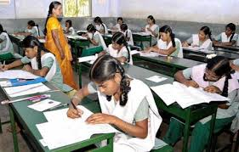
একক কাজ
১, জীবনানন্দ দাশ কত খ্রিষ্টাব্দের জন্ম গ্রহণ করেন ?

Slide 8
ভি ডিও দেখি

Slide 9
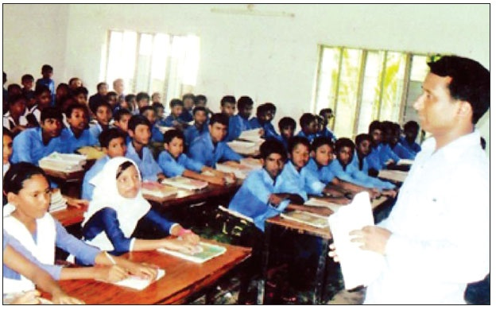
আবার আসিব ফিরে
জীবনানন্দ দাশ
আদর্শ পাঠ
আবার আসিব ফিরে ধানসিড়িটির তীরে- এই বাংলায়
হয়তো মানুষ নয়- হয়তো বা শঙ্খ চিল শালিকের বেশে ;
হয়তো ভোরের কাক হয়ে এই কার্তিকের নবান্নের দেশে
কুয়াশার বুকে ভেসে একদিন আসিব এ কাঁঠাল-ছায়ায়;
হয়তো বা হাঁস হবো- কিশোরীর ঘুঙুর রহিবে লালা পায়,
সারাদিন কেটে যাবে কলমির গন্ধভরা জলে ভেসে ভেসে;
আবার আসিব আমি বাংলার নদী মাঠ খেত ভালোবেসে
জলাঙ্গীর ঢেউয়ে ভেজা বাংলার এ সবুজ করুণ ডাঙায়;
হয়তো দেখিবে চেয়ে সুর্দশন উড়িতেছে সন্ধ্যার বাতাসে;
হয়তো শুনিবে লক্ষীপেঁচা ডাকিতেছে শিমুলের ডালে;
হয়তো খইয়ের ধান ছড়াতেছে শিশু এক উঠানের ঘাসে;
রুপসার ঘোলা জলে হয়তো কিশোর এক সাদা ছেঁড়া পালে
ডিঙা বায়,-রাঙ মেঘ সাঁতরায়ে অন্ধকারে আসিতেছে নীড়ে
দেখিবে ধবল বক ;আমারেই পাবে তুমি ইহাদের ভিড়ে-

Slide 10
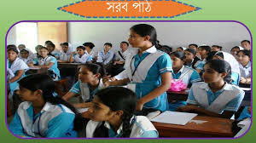
আবার আসিব ফিরে
জীবনানন্দ দাশ
আবার আসিব ফিরে ধানসিড়িটির তীরে- এই বাংলায়
হয়তো মানুষ নয়- হয়তো বা শঙ্খ চিল শালিকের বেশে ;
হয়তো ভোরের কাক হয়ে এই কার্তিকের নবান্নের দেশে
কুয়াশার বুকে ভেসে একদিন আসিব এ কাঁঠাল-ছায়ায়;
হয়তো বা হাঁস হবো- কিশোরীর ঘুঙুর রহিবে লালা পায়,
সারাদিন কেটে যাবে কলমির গন্ধভরা জলে ভেসে ভেসে;
আবার আসিব আমি বাংলার নদী মাঠ খেত ভালোবেসে
জলাঙ্গীর ঢেউয়ে ভেজা বাংলার এ সবুজ করুণ ডাঙায়;
হয়তো দেখিবে চেয়ে সুর্দশন উড়িতেছে সন্ধ্যার বাতাসে;
হয়তো শুনিবে লক্ষীপেঁচা ডাকিতেছে শিমুলের ডালে;
হয়তো খইয়ের ধান ছড়াতেছে শিশু এক উঠানের ঘাসে;
রুপসার ঘোলা জলে হয়তো কিশোর এক সাদা ছেঁড়া পালে
ডিঙা বায়,-রাঙ মেঘ সাঁতরায়ে অন্ধকারে আসিতেছে নীড়ে
দেখিবে ধবল বক ;আমারেই পাবে তুমি ইহাদের ভিড়ে-

Slide 11
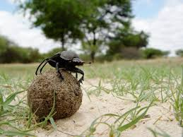
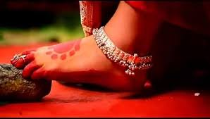
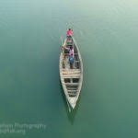
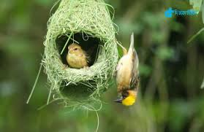
নতুন শব্দের অর্থ জেনে নেই ।
১, ‘সুদর্শন’
১, এক ধরনের গুবরে পোকা।
২, নূপুর, পায়ের অলংকার।
২, ‘ঘুঙুর’
৩, ‘ডিঙা’
৩, ছোট নৌকা।
৪, ‘নীড়ে’
৪,পাখির বাসা।

Slide 12
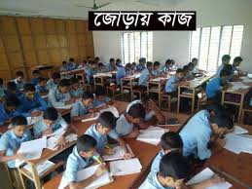
জোড়ায় কাজ
নতুন শব্দের অর্থ লেখ।
১, ‘নবান্ন ’=
২, ‘ধবল’ =

Slide 13
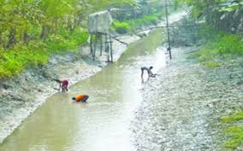
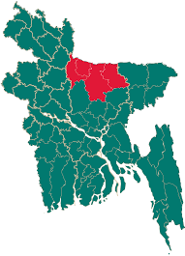
পাঠ-বিশ্লেষণ
আবার আসিব ফিরে ধানসিড়িটির তীরে- এই বাংলায়

Slide 14
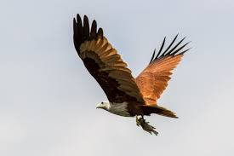
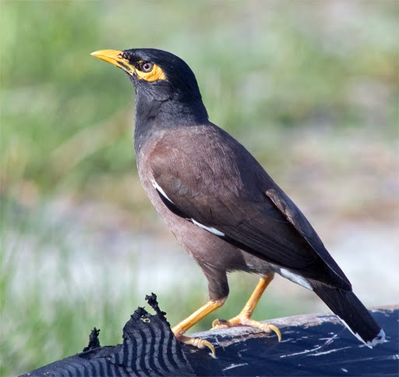
পাঠ-বিশ্লেষণ
হয়তো মানুষ নয়- হয়তো বা শঙ্খ চিল শালিকের বেশে ;

Slide 15
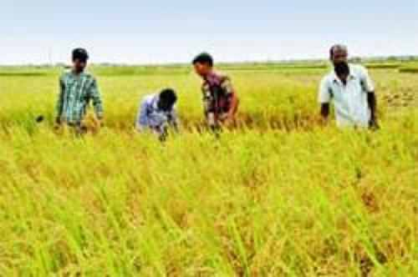
পাঠ-বিশ্লেষণ
হয়তো ভোরের কাক হয়ে এই কার্তিকের নবান্নের দেশে

Slide 16
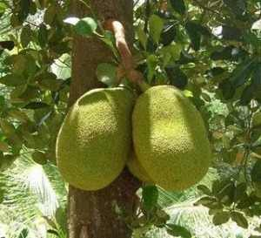
পাঠ-বিশ্লেষণ
কুয়াশার বুকে ভেসে একদিন আসিব এ কাঁঠাল-ছায়ায়

Slide 17
পাঠ-বিশ্লেষণ
হয়তো বা হাঁস হবো- কিশোরীর ঘুঙুর রহিবে লালা পায়,

Slide 18
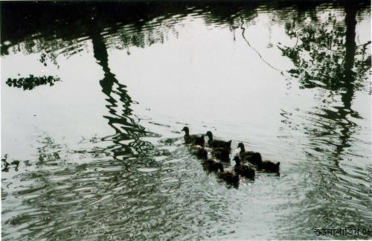
পাঠ-বিশ্লেষণ
সারাদিন কেটে যাবে কলমির গন্ধভরা জলে ভেসে ভেসে

Slide 19
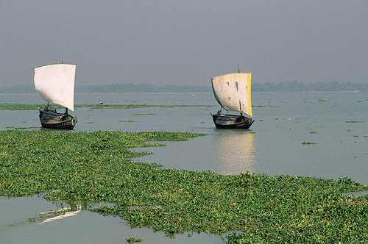
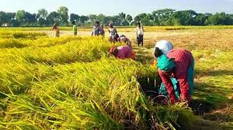
পাঠ-বিশ্লেষণ
আবার আসিব আমি বাংলার নদী মাঠ খেত ভালবেসে

Slide 20
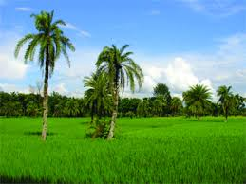
পাঠ-বিশ্লেষণ
জলাঙ্গীর ঢেউয়ে ভেজা বাংলার এ সবুজ করুণ ডাঙায়;

Slide 21
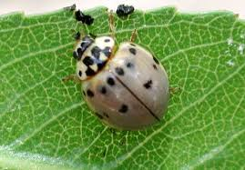
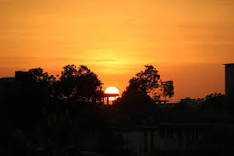
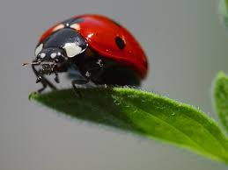
পাঠ-বিশ্লেষণ
হয়তো দেখিবে চেয়ে সুর্দশন উড়িতেছে সন্ধ্যার বাতাসে;

Slide 22
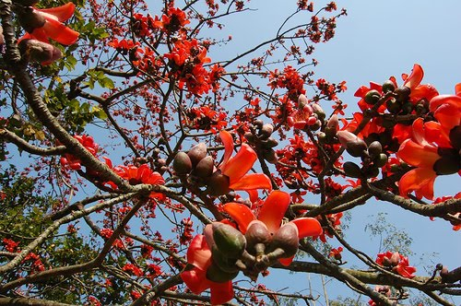
পাঠ-বিশ্লেষণ
হয়তো শুনিবে এক লক্ষ্মীপেঁচা ডাকিতেছে শিমুলের ডালে

Slide 23
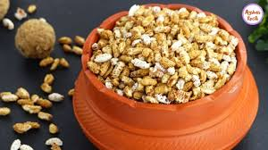
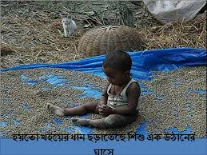
পাঠ-বিশ্লেষণ
হয়তো খইয়ের ধান ছড়াতেছে শিশু এক উঠানের ঘাসে;

Slide 24
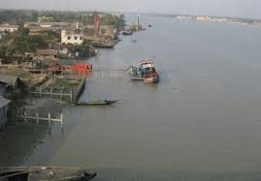
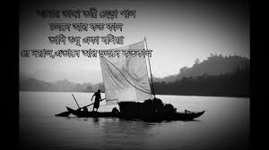
পাঠ-বিশ্লেষণ
রুপসার ঘোলা জলে হয়তো কিশোর এক সাদা ছেঁড়া পালে

Slide 25
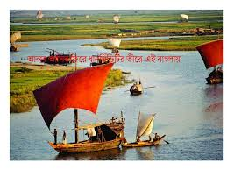
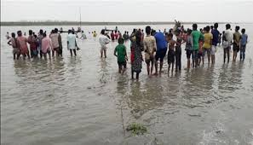
পাঠ-বিশ্লেষণ
ডিঙা বায়,-রাঙ মেঘ সাঁতরায়ে অন্ধকারে আসিতেছে নীড়ে

Slide 26
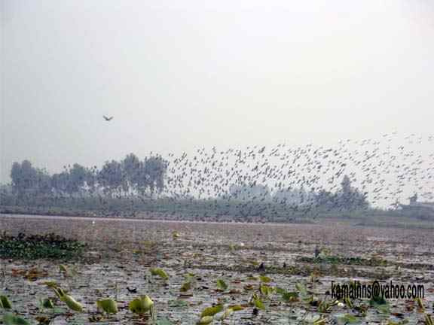
পাঠ-বিশ্লেষণ
দেখিবে ধবল বক;আমারেই পাবে তুমি ইহাদের ভিড়ে।

Slide 27
পাঠ-পরিচিতি
আবার আসিব ফিরে কবিতাটি কবির ‘ রূপসী বাংলা ’ কাব্য থেকে নেয়া হয়েছে। কবি এ কবিতায় দেখিয়েছেন যে, তিনি নিজের দেশকে খুবই ভালোবাসেন। প্রিয় জন্মভুমির অত্যন্ত তুচ্ছ জিনিসগুলো তাঁর দৃষ্টিতে সুন্দর হয়ে ধরা পড়েছে। কবি মনে করেন, যখন তাঁর মৃত্যু হবে তখন দেশের সঙ্গে তাঁর মমতার বাঁধন শেষ হবে না। তিনি বাংলার নদী, মাঠ, ফসলের খেতকে ভালোবেসে শঙ্খচিল বা শালিকের বেশে এদেশে ফিরে আসবেন। আবার কখনও বা ভোরের কাক হয়ে কুয়াশায় মিশে যাবেন। এমনও হতে পারে, তিনি হাঁস হয়ে সারাদিন কলমির গন্ধে ভরা বিলের পানিতে ভেসে বেড়াবেন। এমনকি দিনের শেষে যে সাদা বকের দল মেঘের কোল ঘেঁষে নীড়ে ফিরে আসে তাদের মাঝেও কবিকে খুজে পাওয়া যাবে। এভাবে তিনি বাংলাদেশের রুপময় প্রকৃতির সঙ্গে মিশে যাবেন।

Slide 28
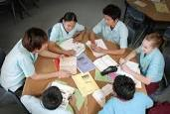
দলীয় কাজ
দল : শাপলা
দল : গোলাপ
১, আবার আসিব ফিরে – কবিতা অনুসারে বাংলাদেশের প্রকৃতি ও জীবনের পরিচয় দাও।
১, আবার আসিব ফিরে কবিতার সারমর্ম লেখ।

Slide 29
মূল্যায়ণ
১, কবি জীবনানন্দ দাস মারা যান কত সালে ?
১, ১৯৫৪ সালে।
২, ‘আবার আসিব ফিরে’ কবিতায় কবি কী হওয়ার ইচ্ছা প্রকাশ করেন ?
২, হাঁস।
৩, ধানসিঁড়ি নদীটি কোন জেলায় ?
৩, ঝালকাঠি।
৪, ‘ধবল’ শব্দের অর্থ কী ?
৪, সাদা।

Slide 30
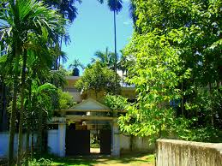
বাড়ির কাজ
১, জন্মভূমির প্রতি কবির ভালোবাসার স্বরুপ ব্যাখ্যা কর ?

Slide 31
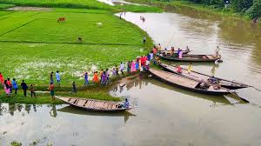
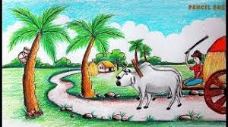
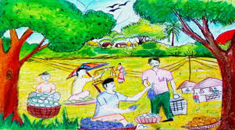
সবাইকে ধন্যবাদ

